Slide 1
DOCUMENTAÇÃO PEDAGÓGICA
MATERNAL
4’º BIMESTRE

Slide 2
CRIANÇAS MATERNAL Beatriz Emi Mayer Sasatani Bernardo Aragon Oliveira Bruno Henrique Salim Novato Eric Lopes Dos Santos Leticia Fulini Leo Mário Soares Zanchete Professora Professora Bianca Da Silva Rodrigues Justo

Slide 3
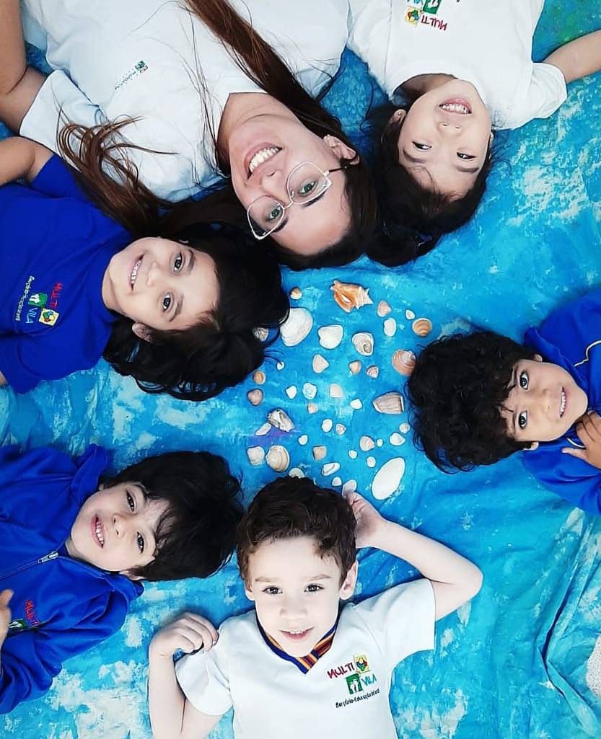
UM OCEANO DE POR QUÊS?

Slide 4
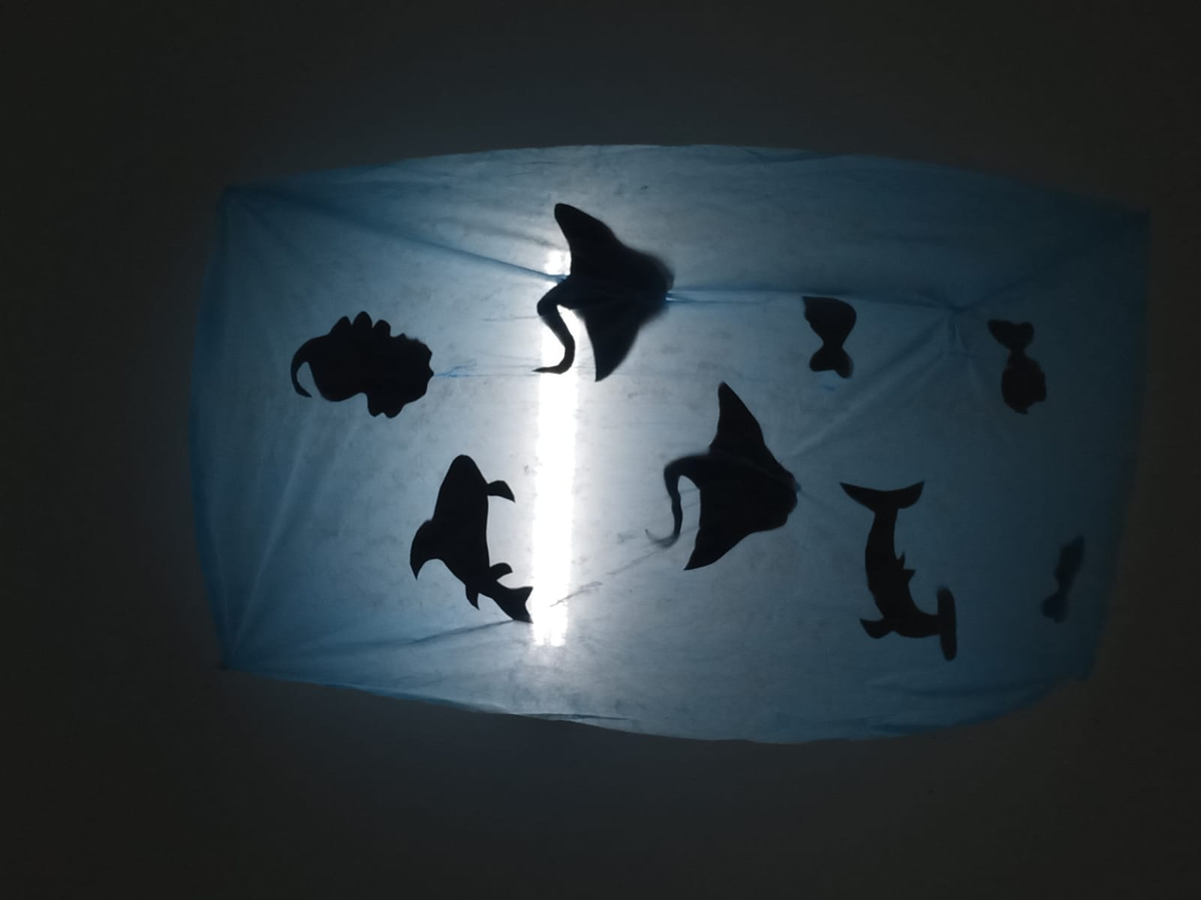
Objetivo Geral
Valorização e preservação dos oceanos e mares.
Objetivos Específicos:
Confecção de cartazes;
Atividade com elementos recicláveis;
Produções artísticas sobre oos temas;
Rede ao Mar;
Naufrágio;
Pesquisa sobre o quanto a pesca predatória tem afetado os oceanos. Tem outra alternativa ?
Qual a importância das plantas aquáticas e influencia delas na vida marinha;
Fazer um cartaz com a releitura do mar limpo e mar sujo.

Slide 5
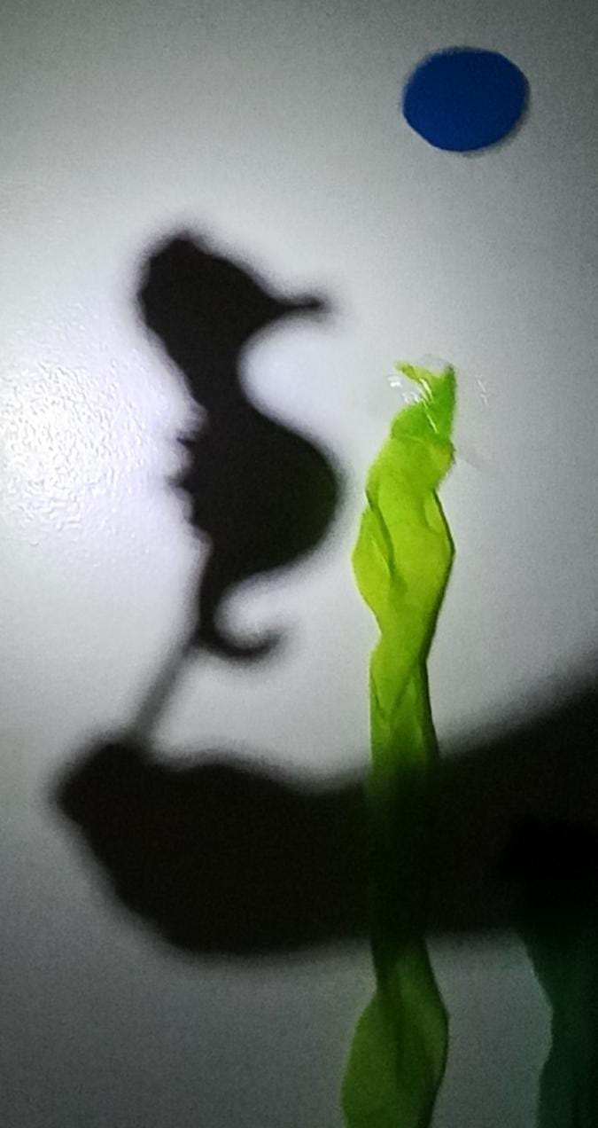
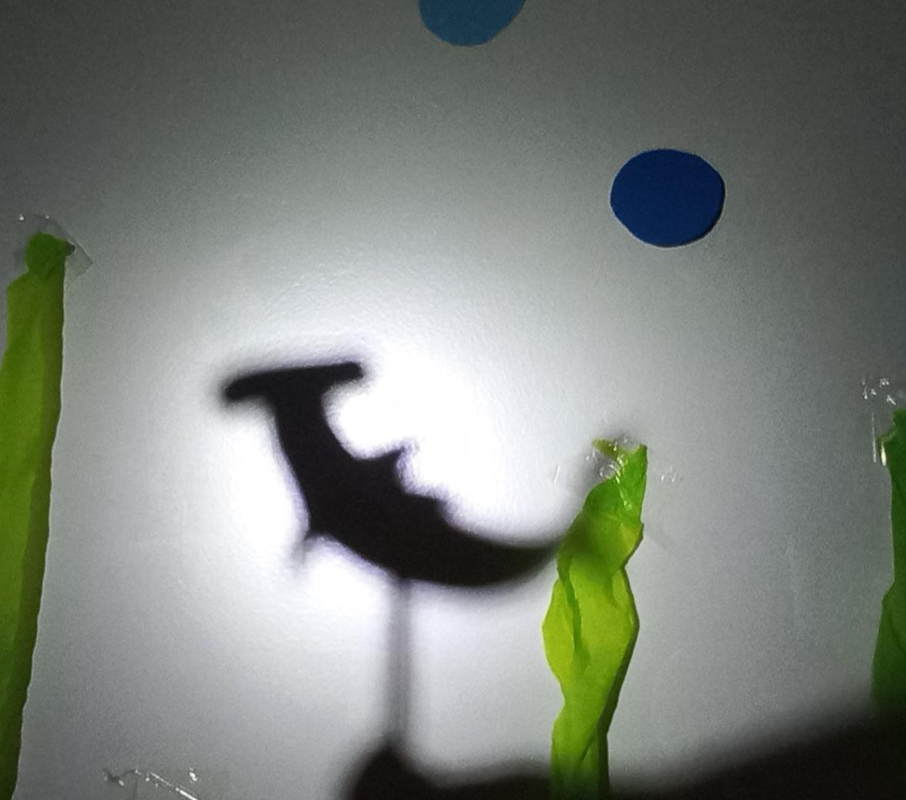
Data: 04/10/22
ANIMAIS AQUÁTICOS ATRAVÉS DAS SOMBRAS
A PROPOSTA FOI EXPLORAR OS FORMATOS DOS ANIMAIS AQUÁTICOS
USANDO A LANTERNA E FANTOCHES

Slide 6
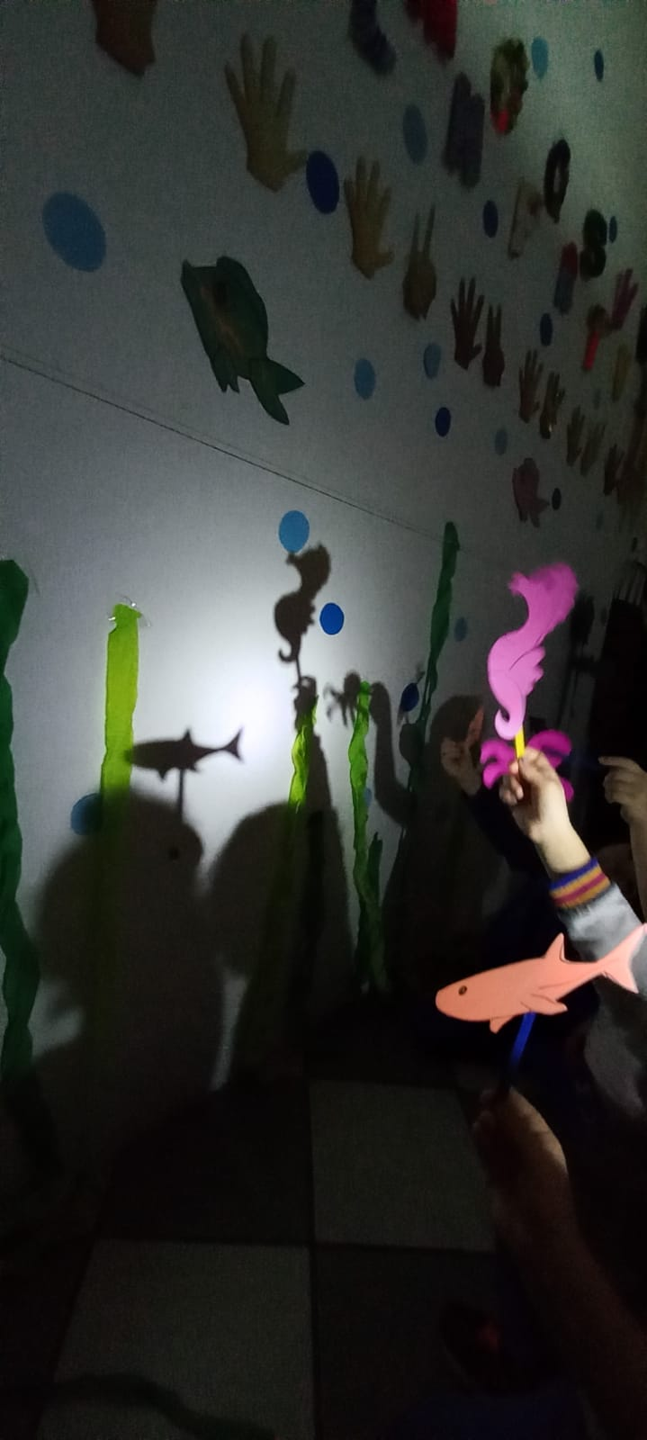
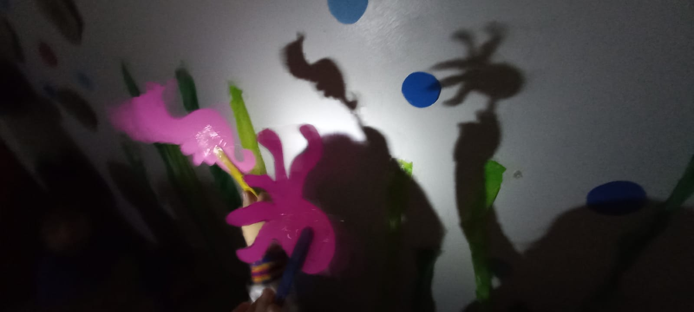
Data: 04/10/22
ANIMAIS AQUÁTICOS ATRAVÉS DAS SOMBRAS
B.S: PEGOU O FANTOCHE DO TUBARÃO MARTELO E DO POLVO E A HISTÓRIA COMEÇOU A SURGIR
-O POLVO ESTAVA NADANDO, THU, THU, THU!
-ENTÃO ENCONTROU COM O TUBARÃO MARTELO: HÁ, HÁ, HÁ O POLVO SE ASSUSTOU!
-O TUBARÃO DISSE: NÃO, NÃO EU SOU LEGAL!
B.S, FINALIZOU SUA NARRATIVA ONDE O POLVO E O TUBARÃO VIRAM AMIGOS!

Slide 7
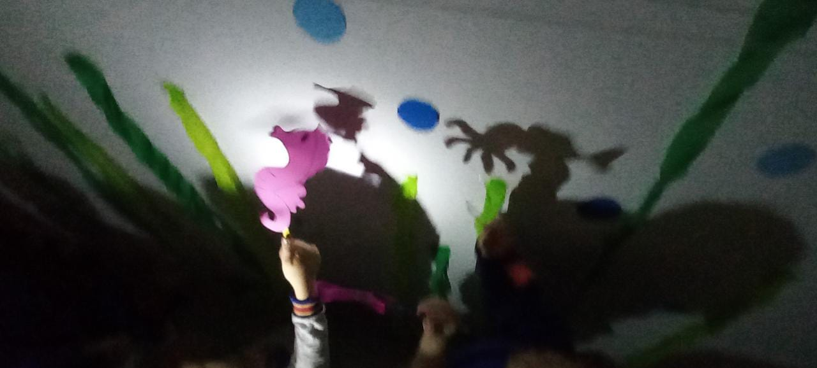
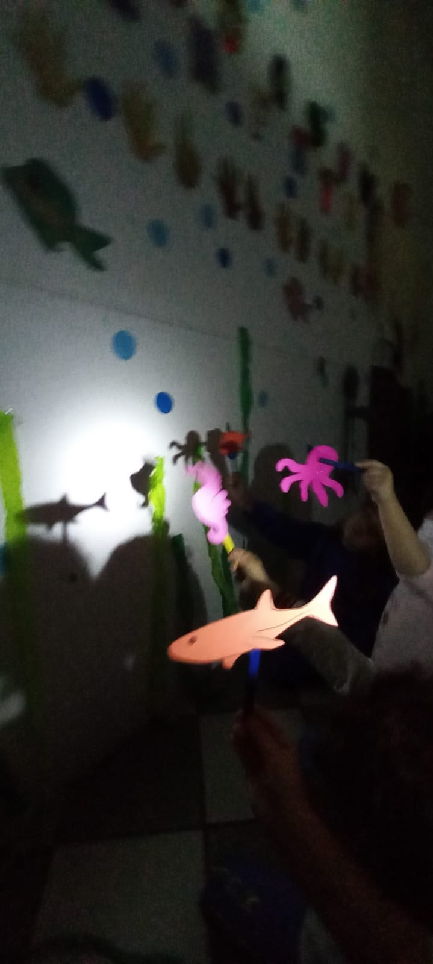
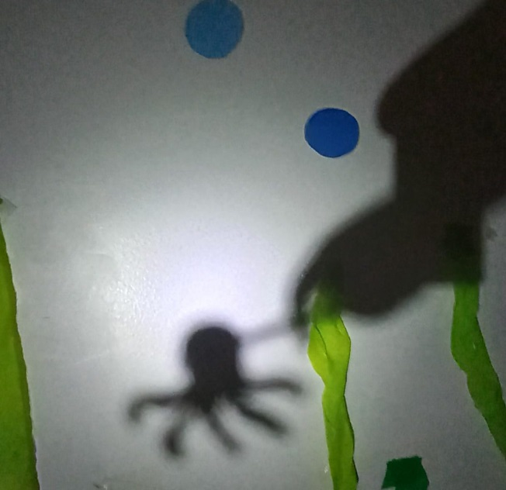
Data: 04/10/2022
ANIMAIS AQUÁTICOS ATRAVÉS DAS SOMBRAS
B.N: “É O CAVALO MARINHO!”
L.F: “AH POLVO”

Slide 8
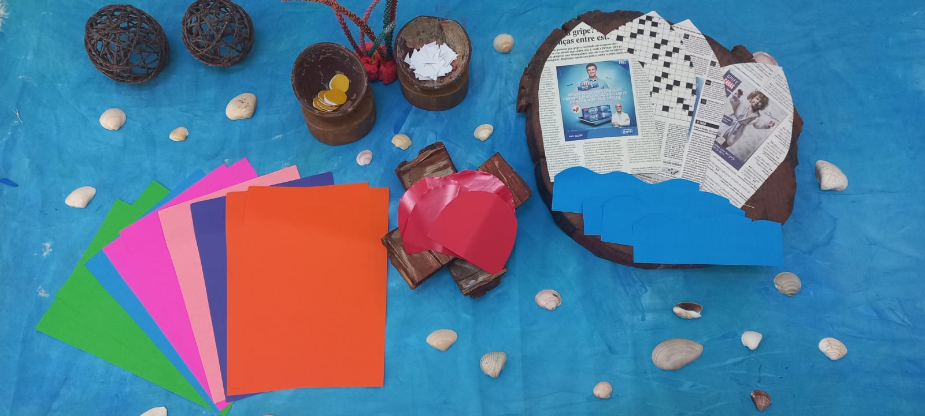
Data: 18/10/22
TUBARÃO BRANCO
NA SESSÃO DE ATELIÊ DO PROJETO A PROPOSTA ERA CONHECER MELHOR OS TUBARÕES BRANCOS SUAS CARACTERÍSTICAS, AMEAÇAS E CONFECCIONAR O TUBARÃO.

Slide 9
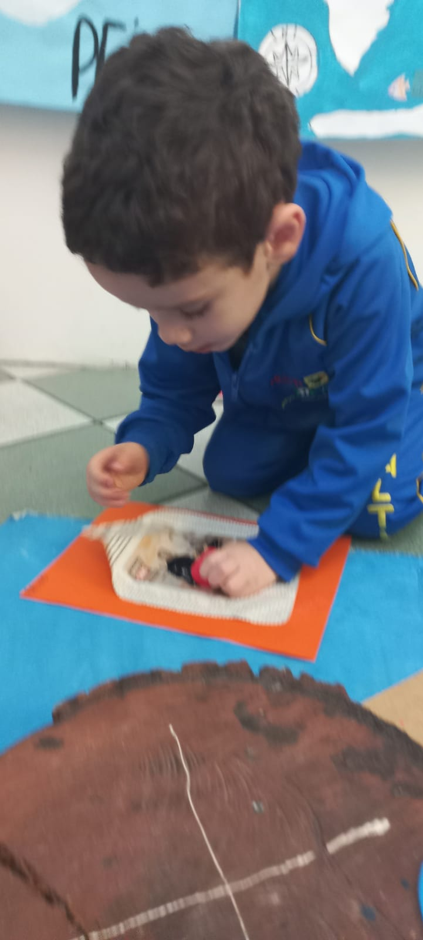
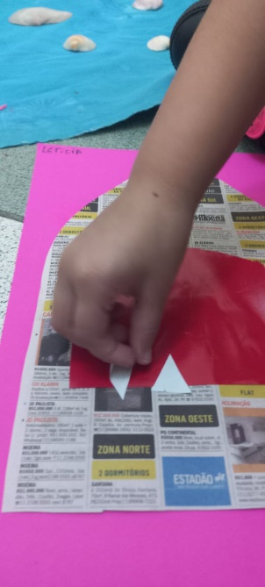
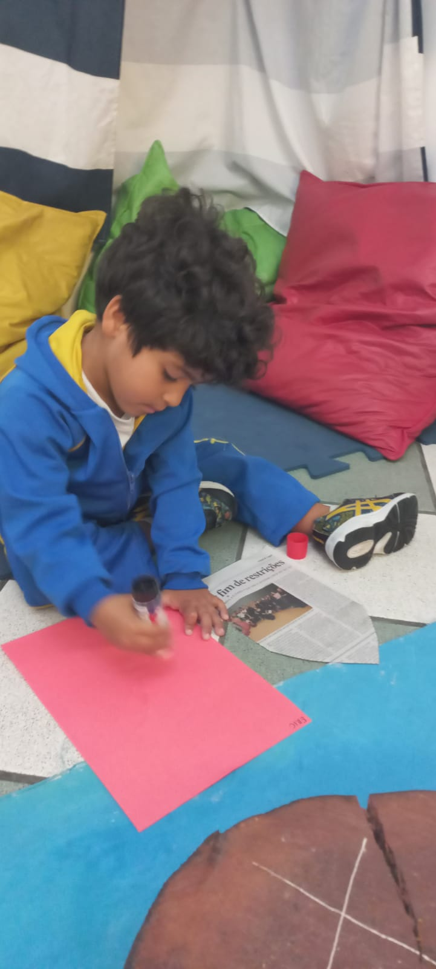
Data: 11/08/22
TUBARÃO BRANCO.
B.N: AO PEGAR A PARTE DOS OLHOS DO TUBARÃO DISSE: “ISSO É FORMA DE CÍRCULO!”
E.S: QUANDO FINALIZOU ATIVIDADE, LEVANTOU A FOLHA PARA MOSTRAR PARA PROFESSORA OS DENTES DO TUBARÃO CAÍRAM, ENTÃO COM CARA DE SUPRESSA DISSE: “AH NÃO, O TUBARÃO TÁ BANGUELO!”

Slide 10
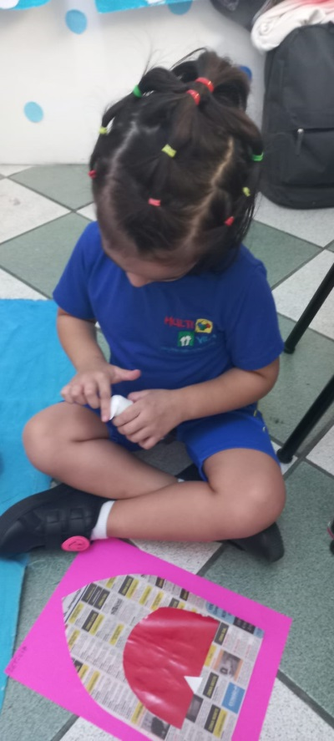
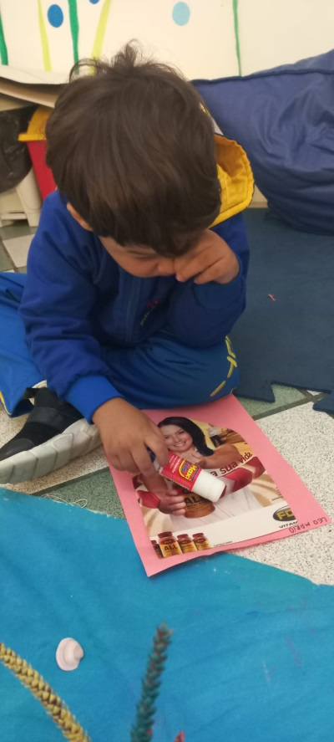
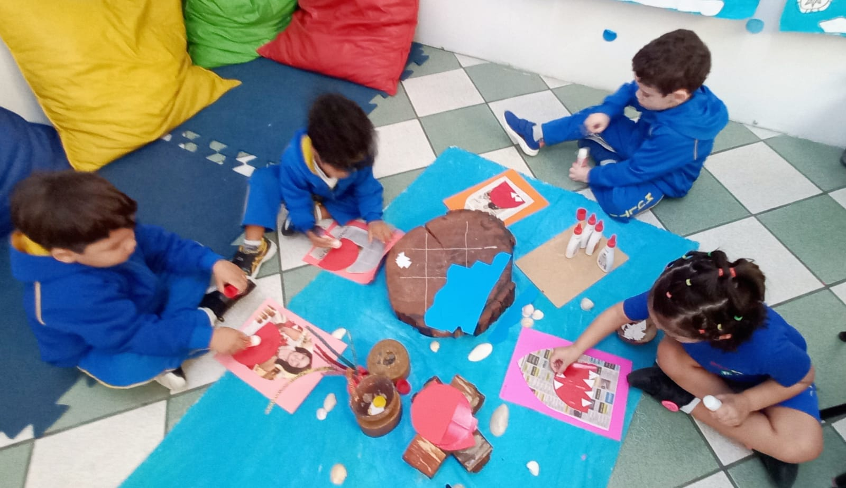
Data: 11/08/22
TUBARÃO BRANCO.

Slide 11
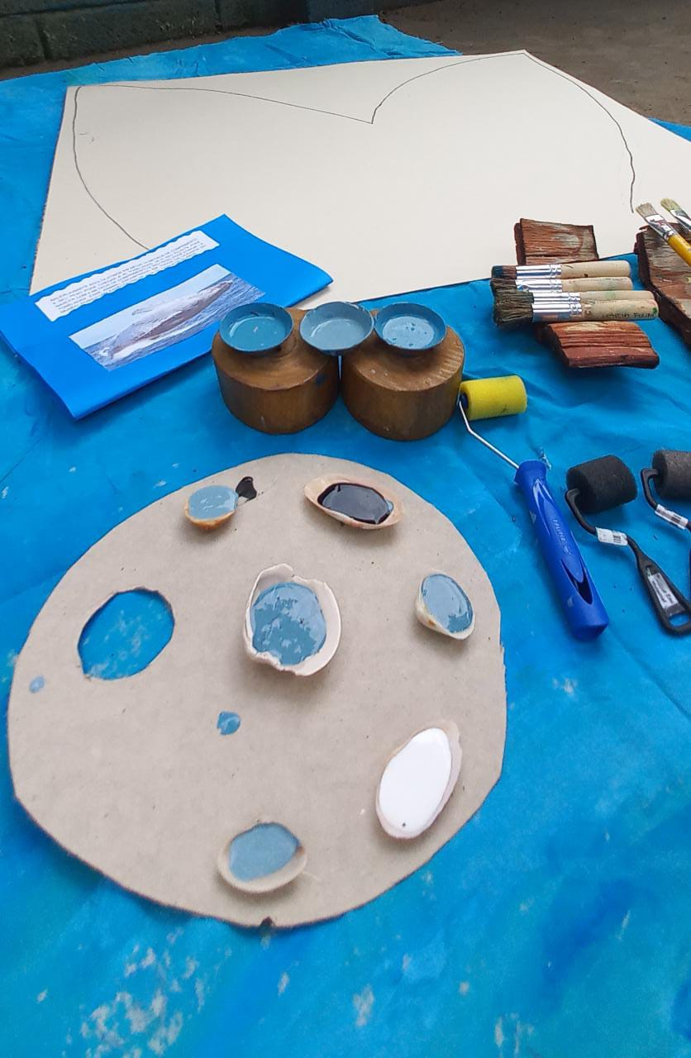
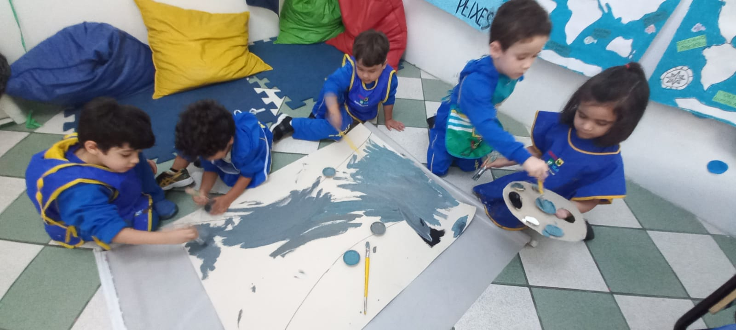
Data: 24/10/22
BALEIAS
NESTA SESSÃO CONHECEMOS A IMPORTÂNCIA DAS BALEIAS, SUAS CARACTERÍSTICAS E AS AMEAÇAS QUE ESSAS ESPÉCIES ESTÃO SOFRENDO

Slide 12
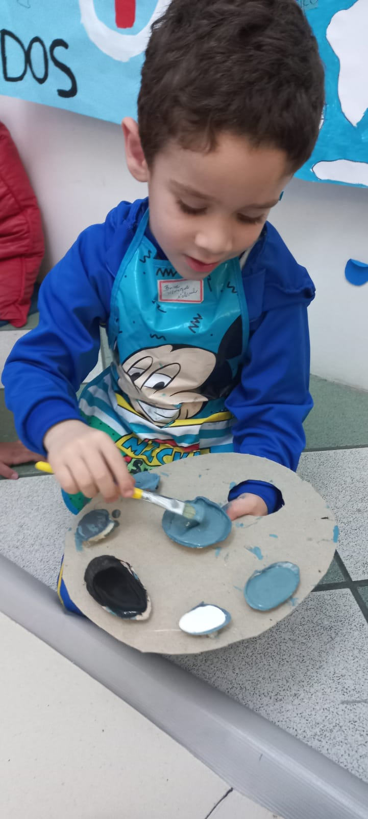
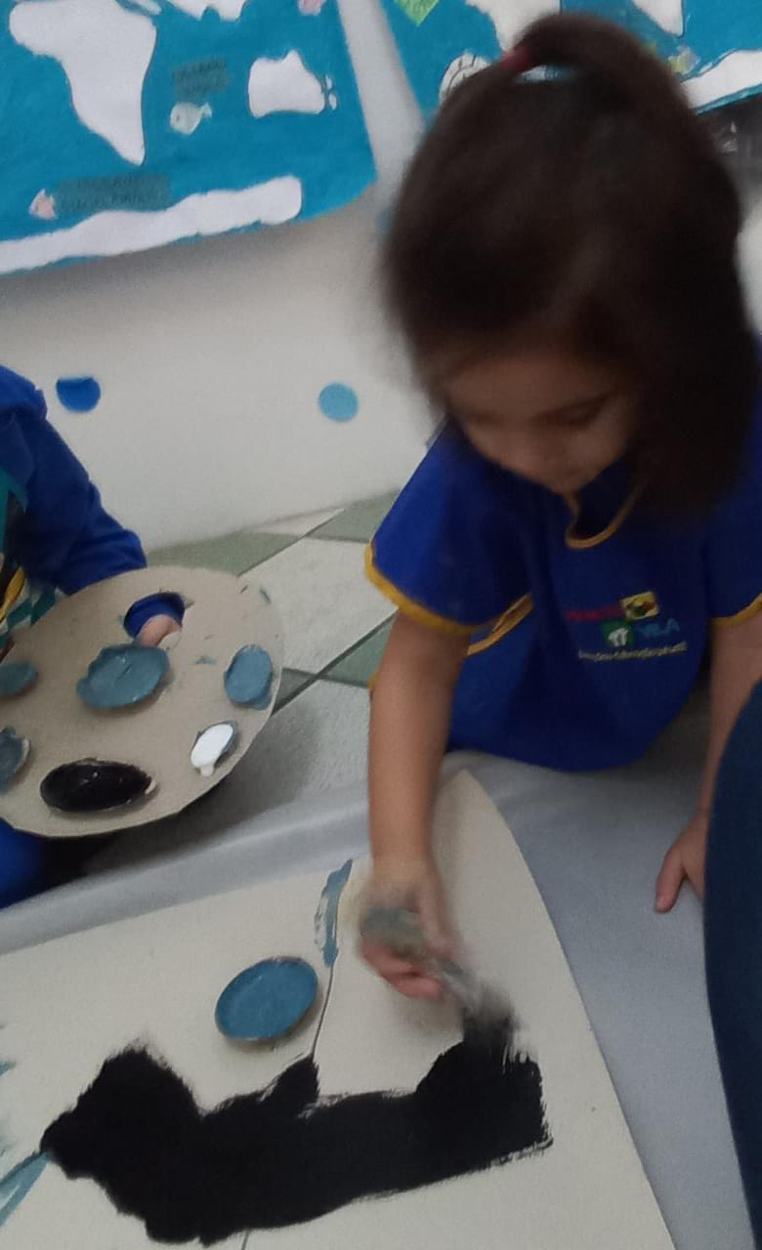
Data: 24/10/22
BALEIAS
B.N: “É AZUL! TÔ PINTANDO COM AZUL!”
L.F: DISSE: “O PRÔ A BALEIA MORDE! AI, AI, AI EU CHORO!”

Slide 13
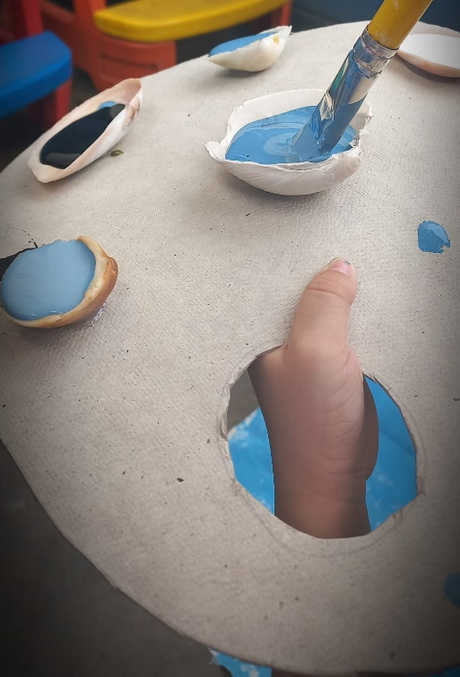
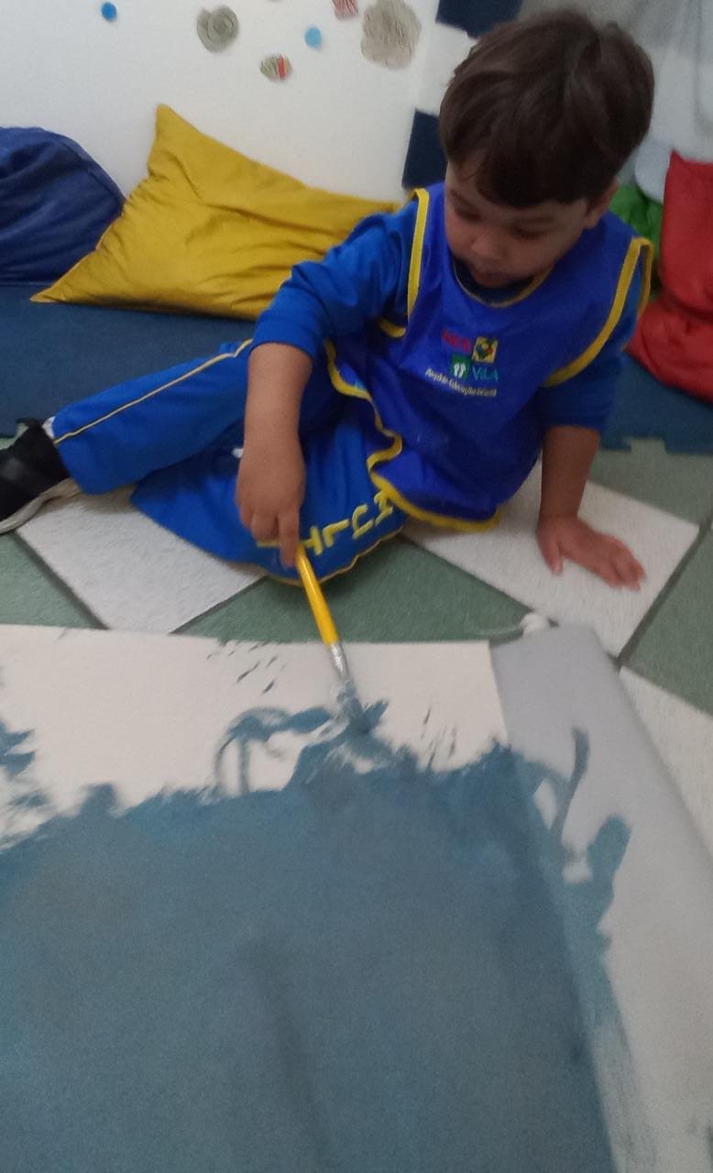
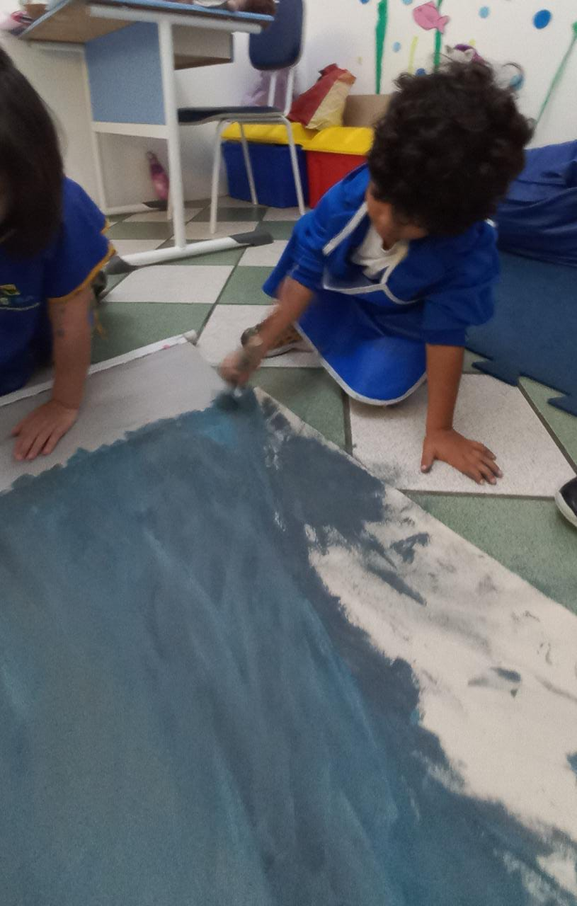
Data: 24/10/22
BALEIAS
E.S: “ACHO QUE É DO TAMANHO DO PRÉDIO”
L.Z:“AH, AH, BALEIA.”

Slide 14
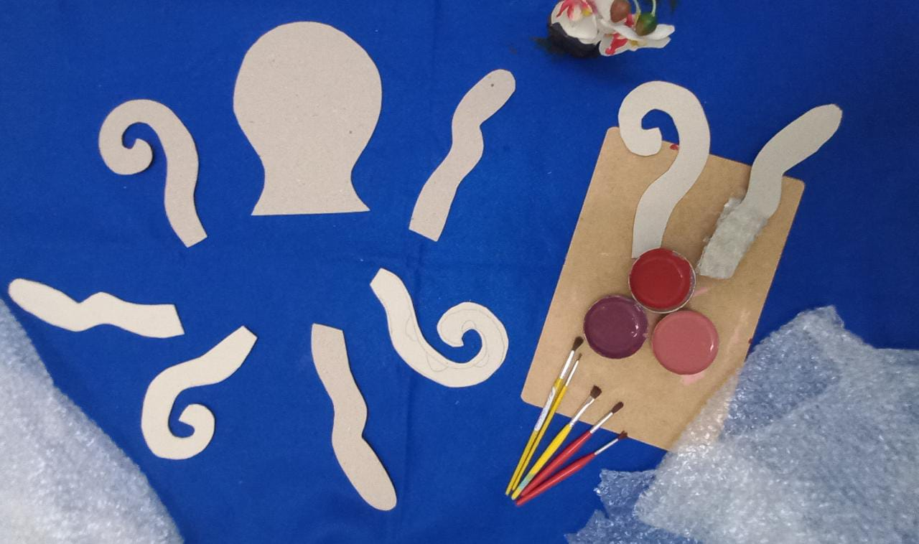
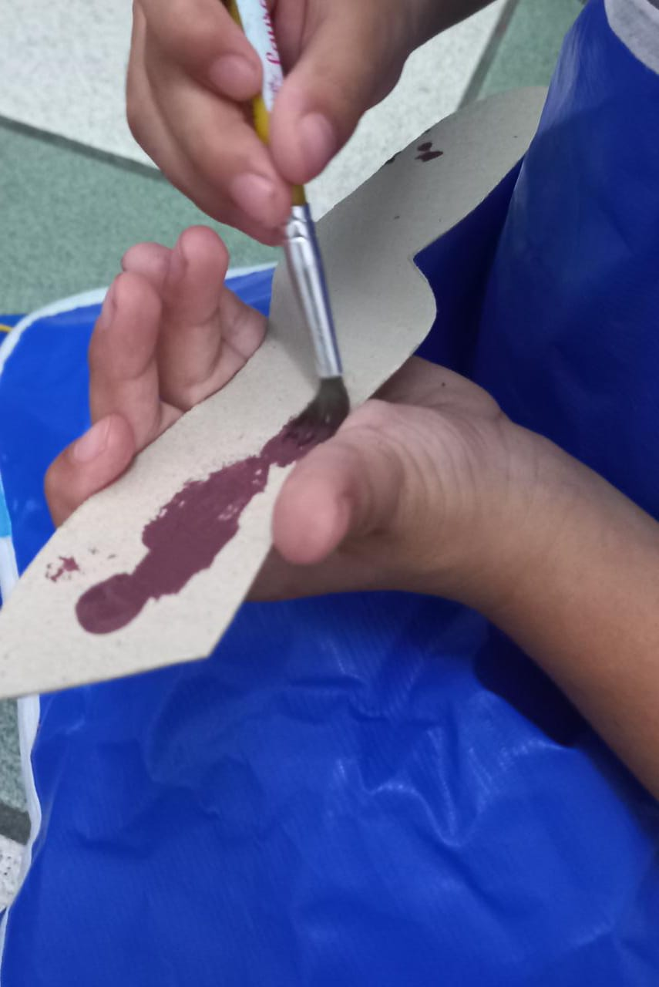
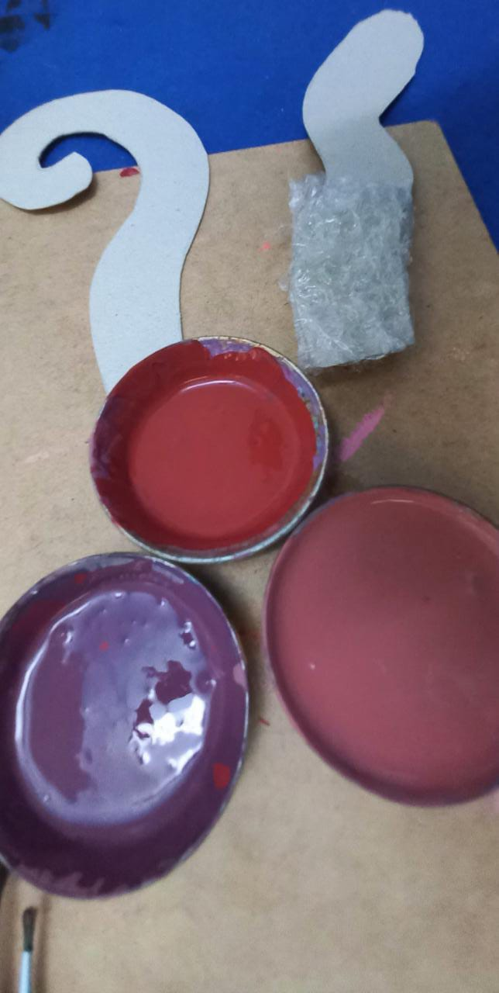
POLVO
Data: 15/08/22

Slide 15
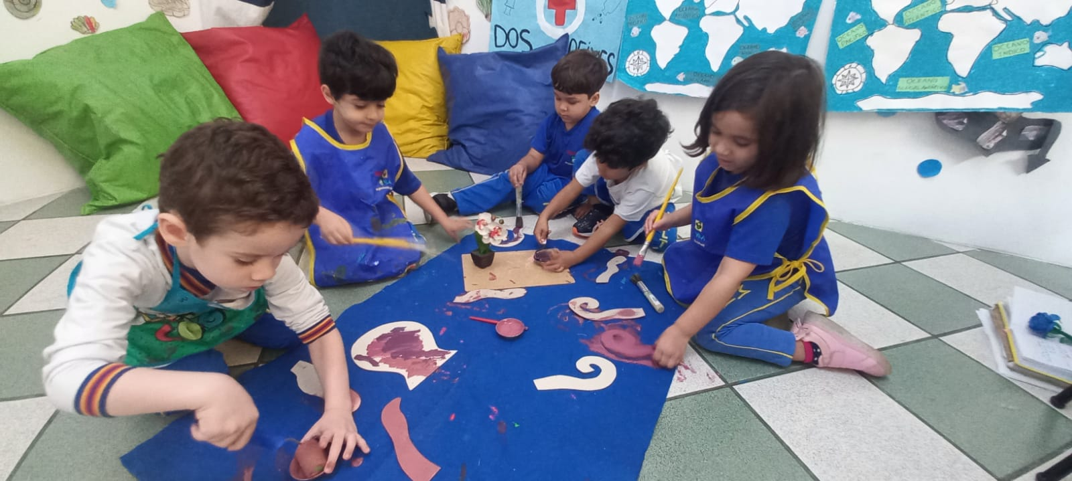
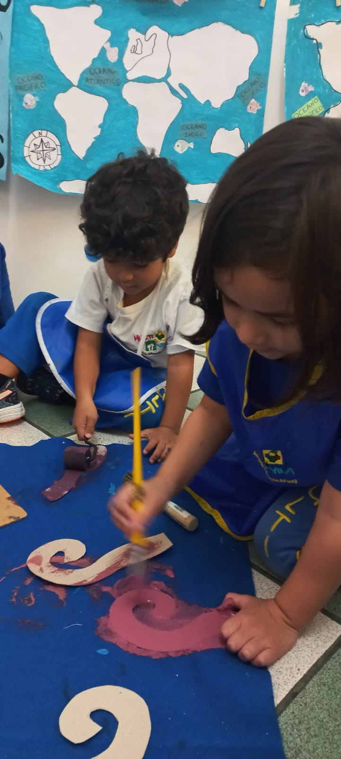
Data: 15/08/22
POLVO
L.F: “ELE NADA AQUI EMBAIXO!”
E.S: “ELE TEM VÁRIOS BRAÇOS!”.

Slide 16
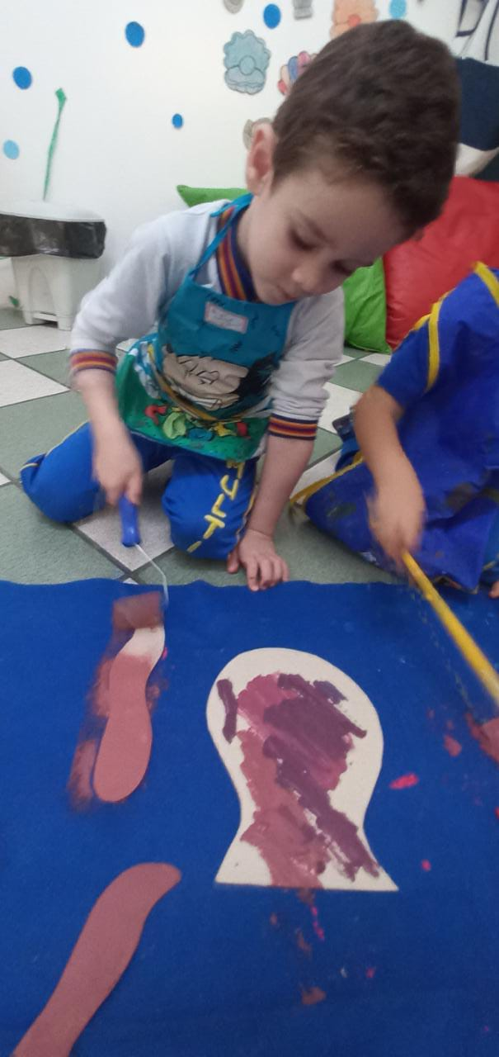
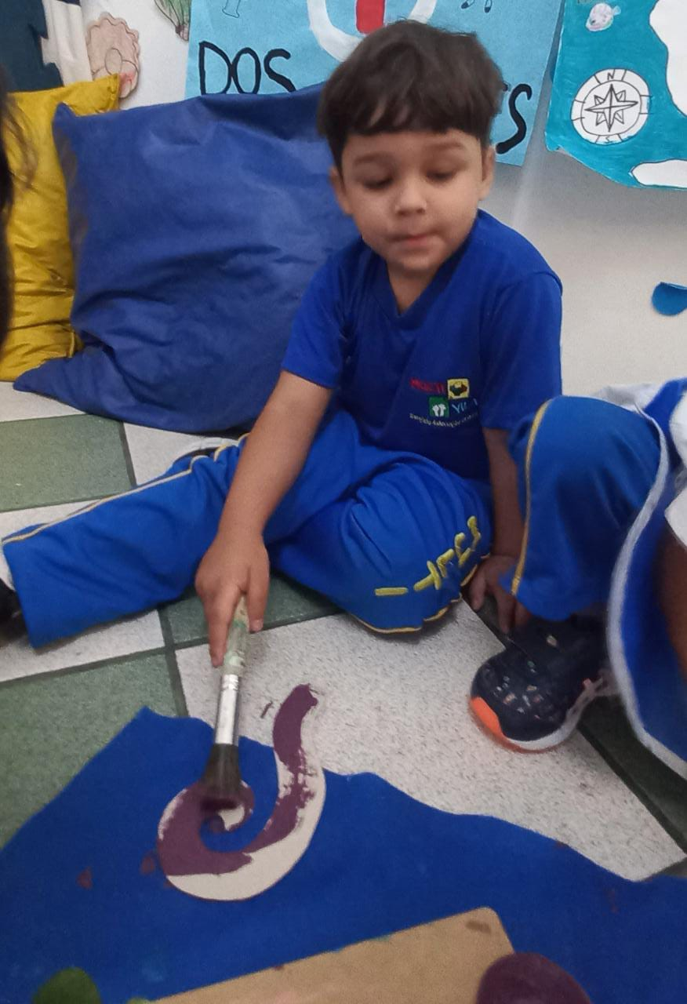
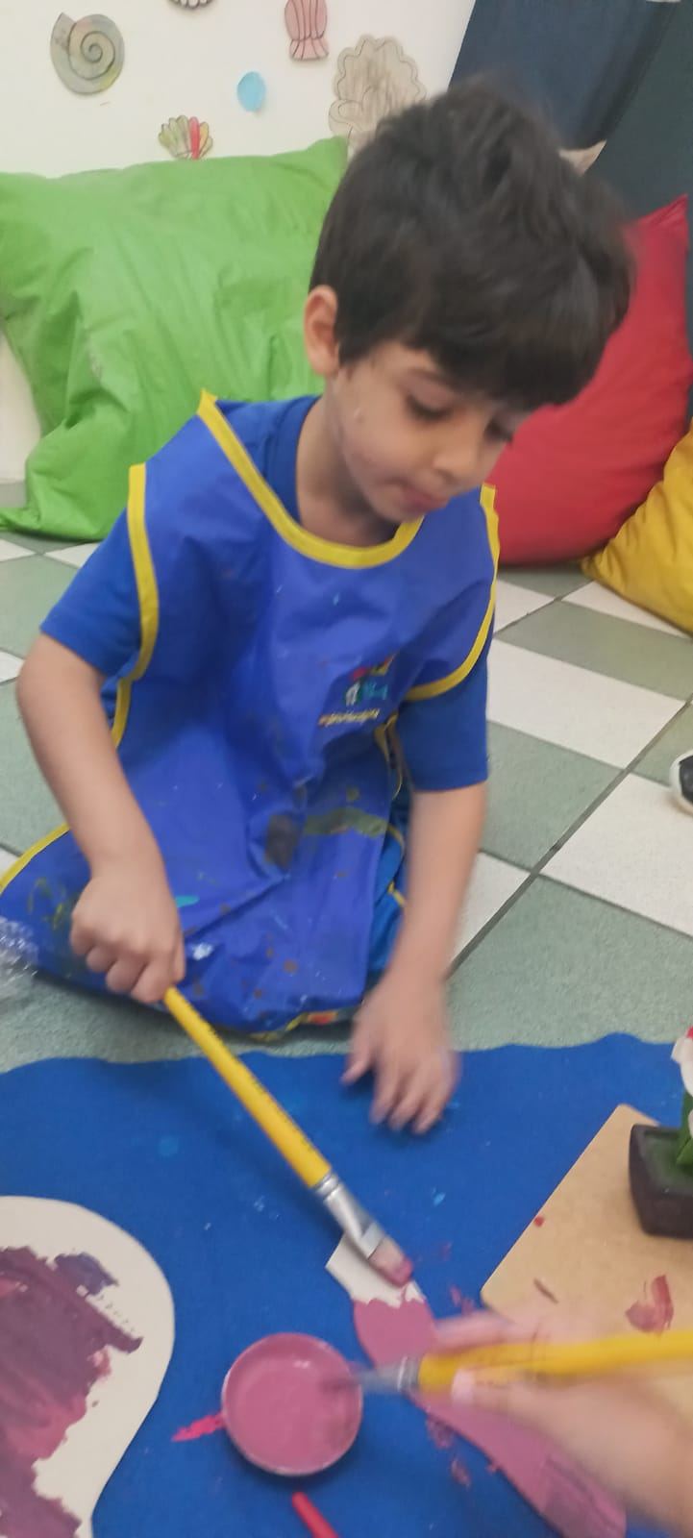
Data: 15/08/22
POLVO
B.N: EXPLORANDO O PLÁSTICO BOLHA COMENTOU: “FAZ COSQUINHA!”
B.O: “ESSE POLVO VAI FICAR MERGULHANDO.”

Slide 17
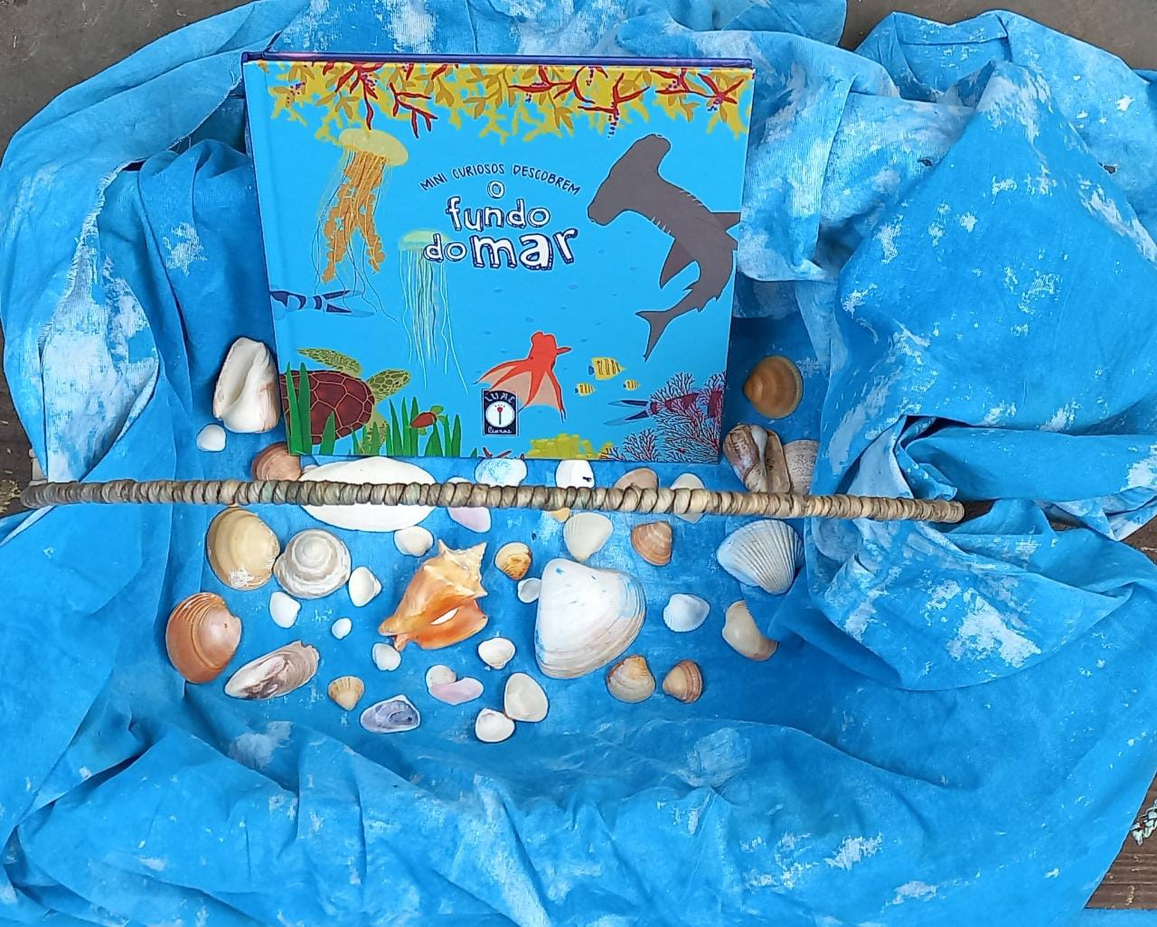
Data: 24/08/22
ENCONTRO DE LEITURA
ENCONTRO DE LEITURA COM O LIVRO
“O FUNDO DO MAR”, ONDE CONHECEMOS OS DIFERENTES TIPOS ANIMAIS AQUÁTICOS ATRAVÉS DA LEITURA.

Slide 18
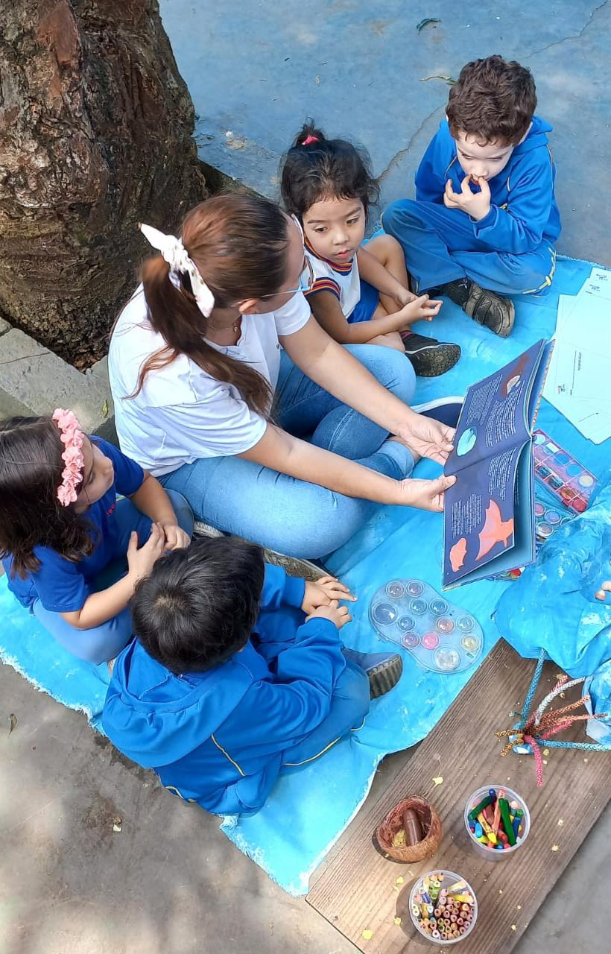
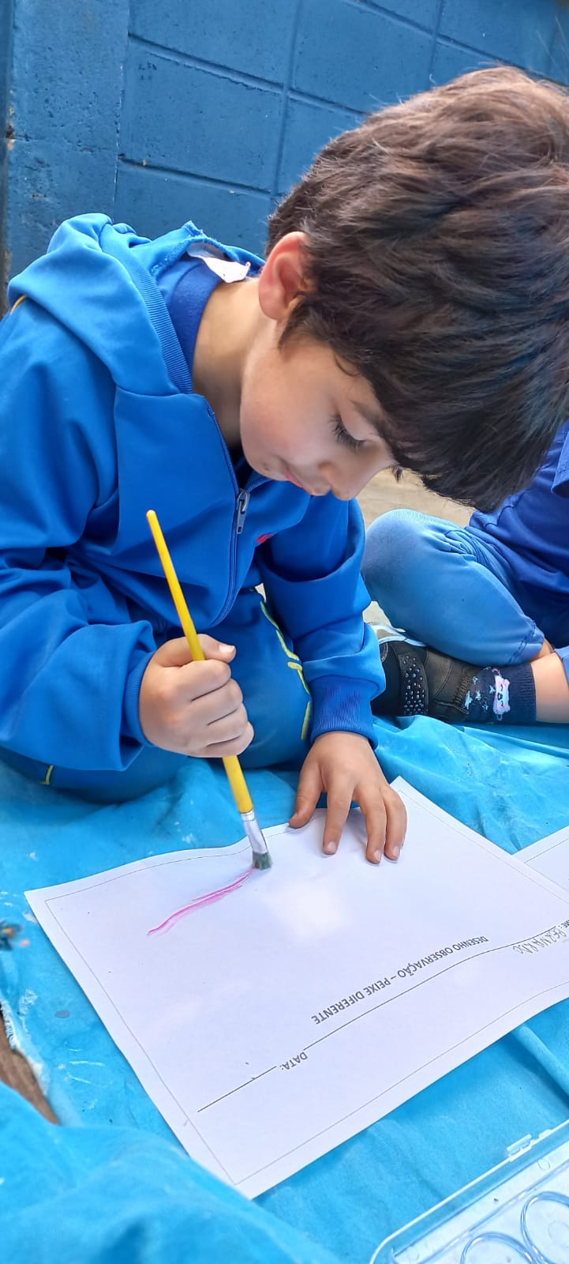
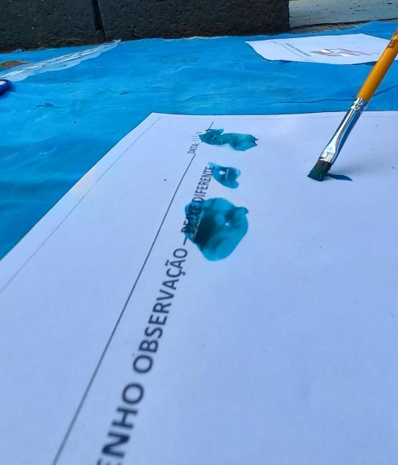
Data: 15/08/22
ENCONTRO DE LEITURA
B.O: “NOSSA QUE BICHOS ASSUSTADORES!”

Slide 19
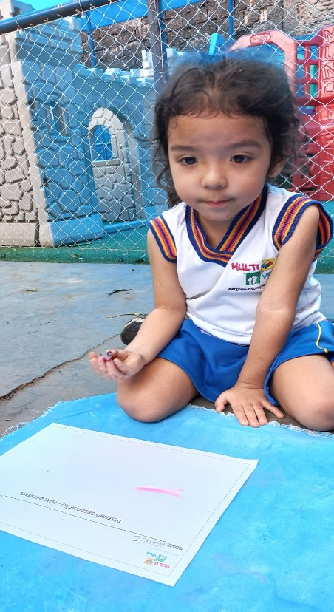
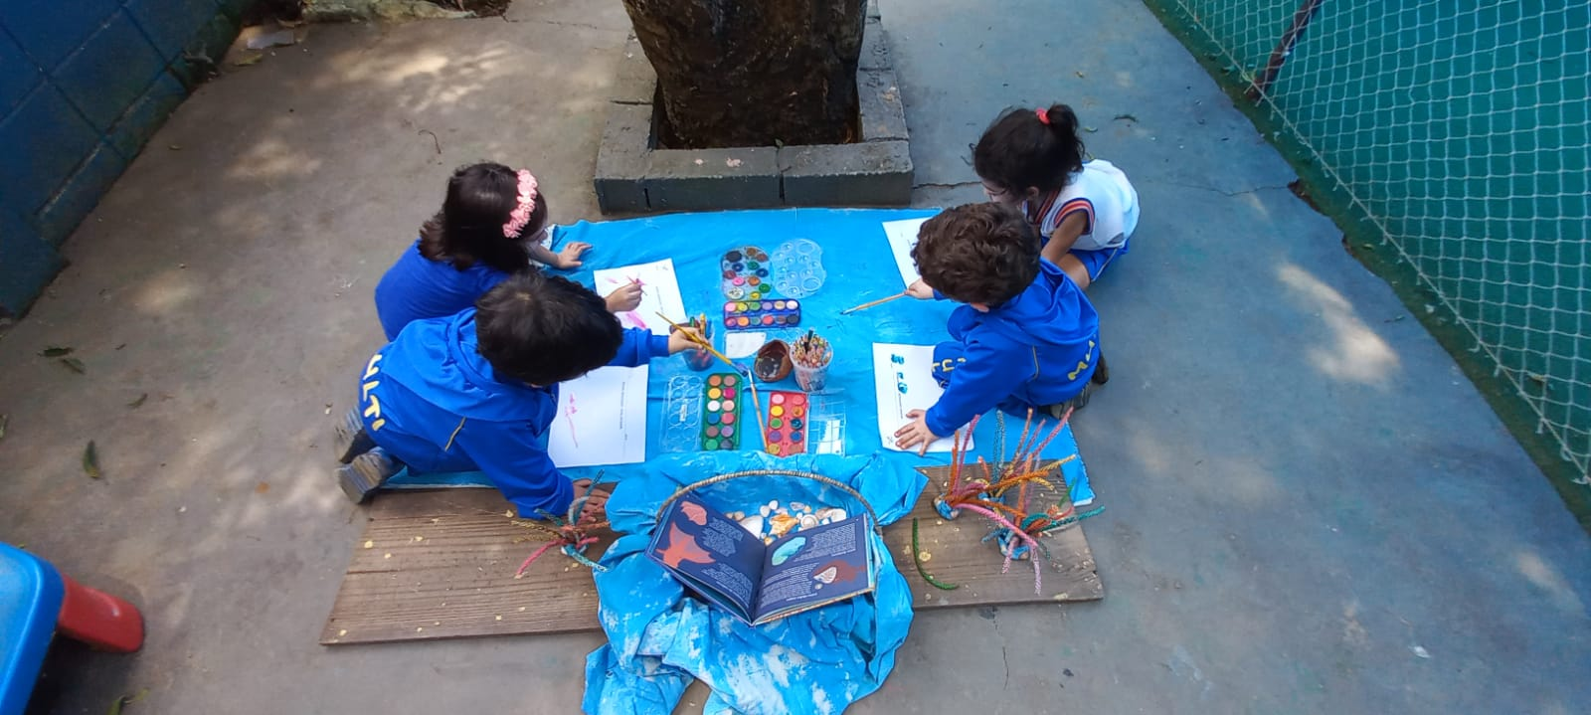
Data: 15/08/22
ENCONTRO DE LEITURA
B.S, FEZ UMA LULA GRANDE E DISSE: É A MAMÃE! EU VOU FAZER OS BEBÊS!
FINALIZOU DIZENDO: “EU FIZ BASTANTE LULA VAMPIRO BEBÊS”.

Slide 20
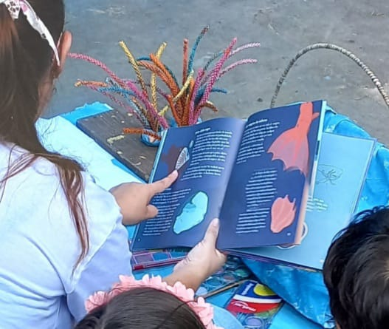
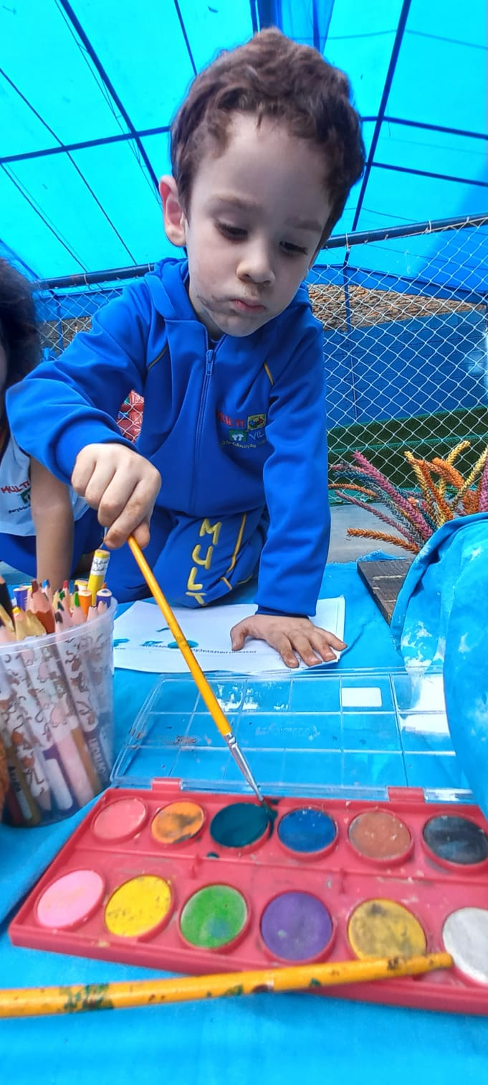
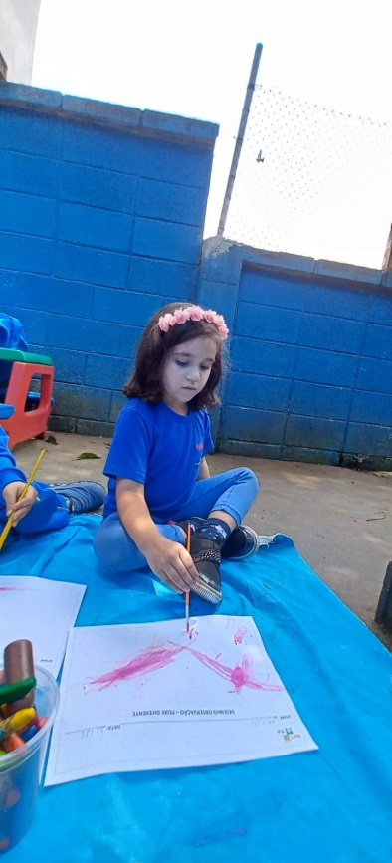
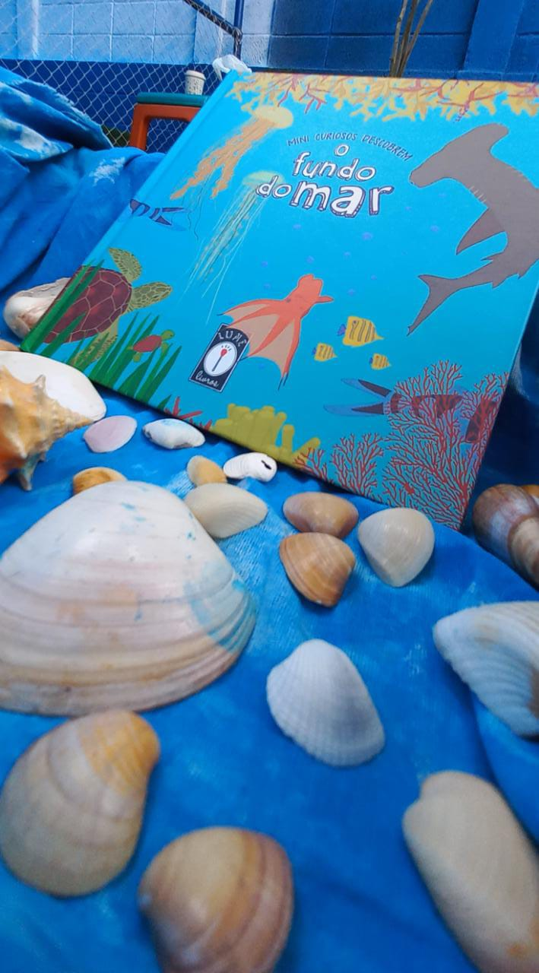
Data: 24/08/22
ENCONTRO DE LEITURA

Slide 21
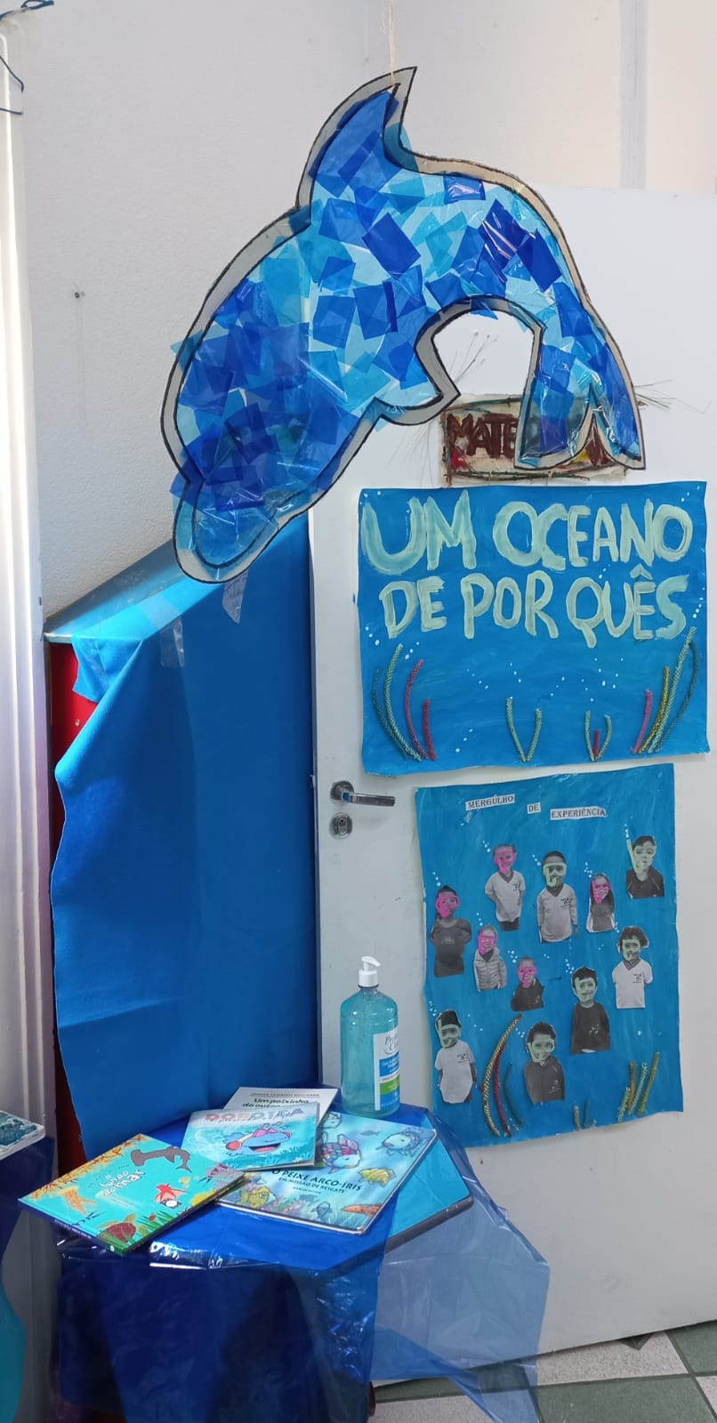
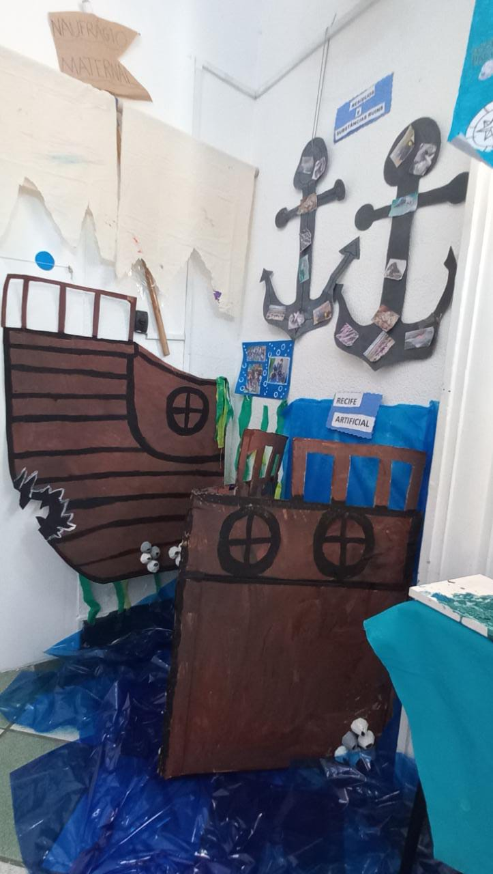
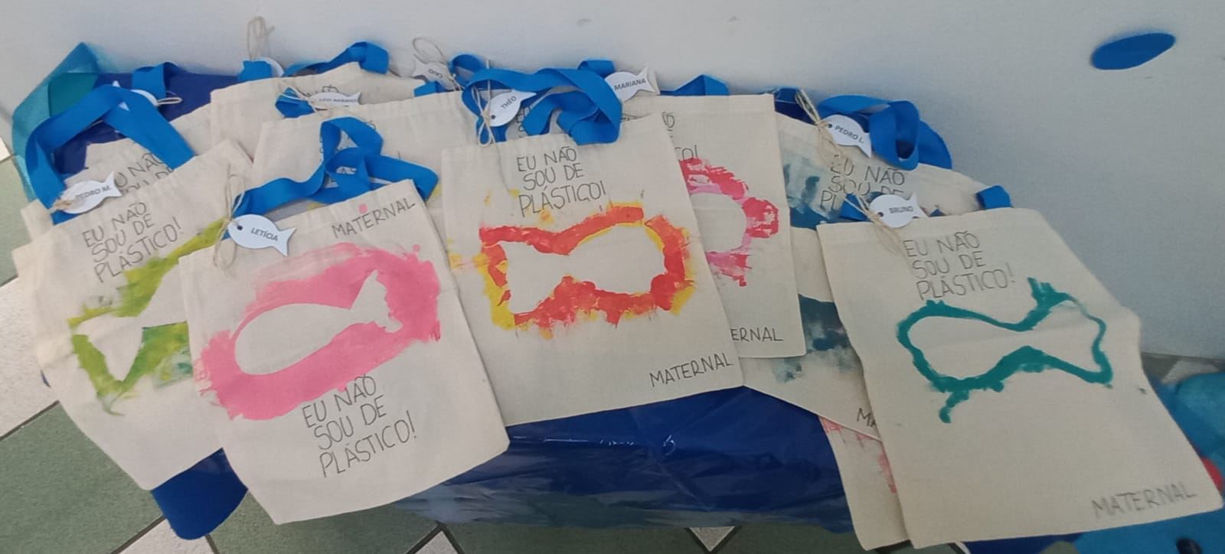
Data: 29/10/22
MOSTRA CULTURAL

Slide 22
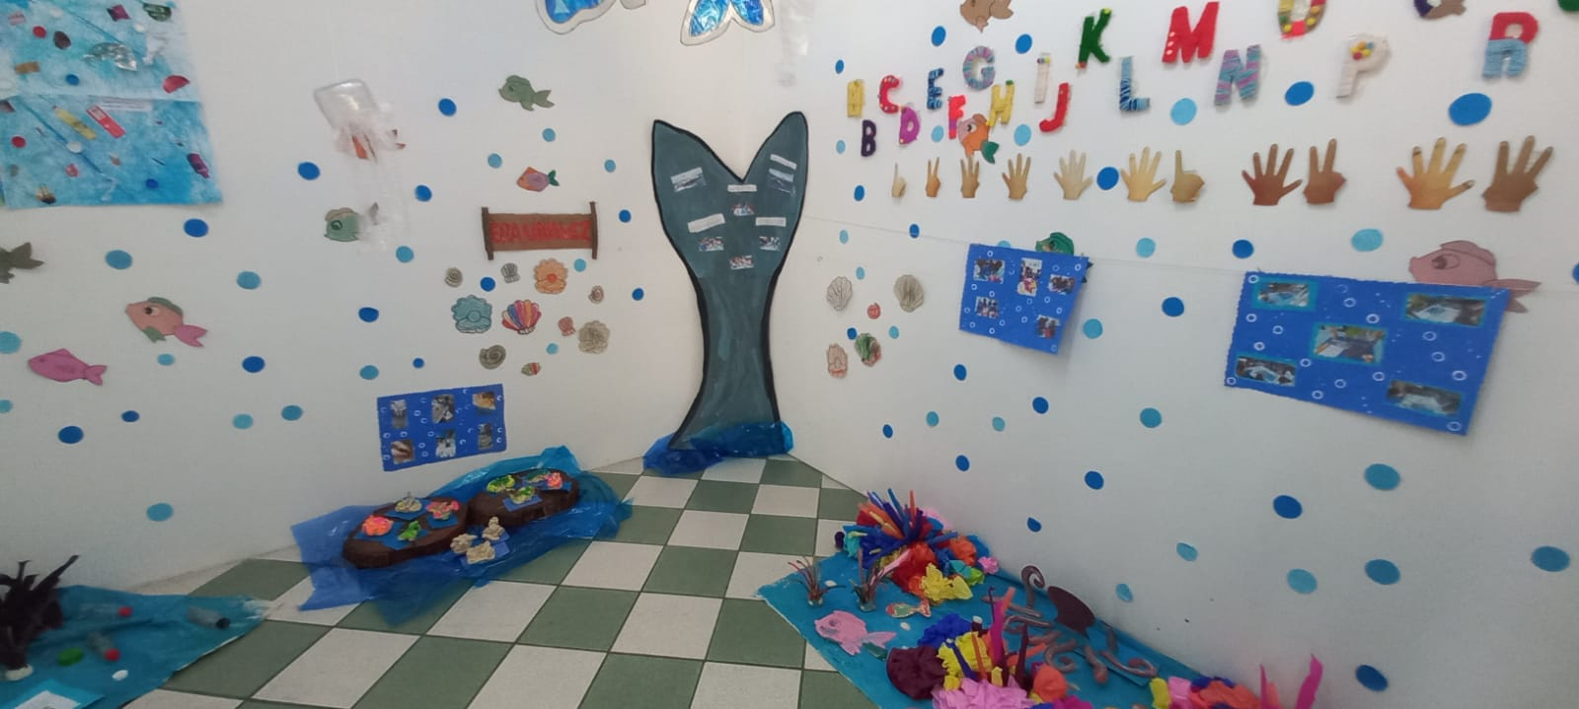
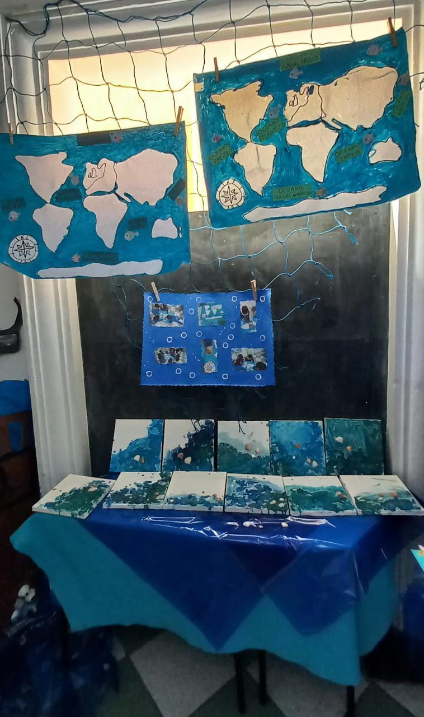
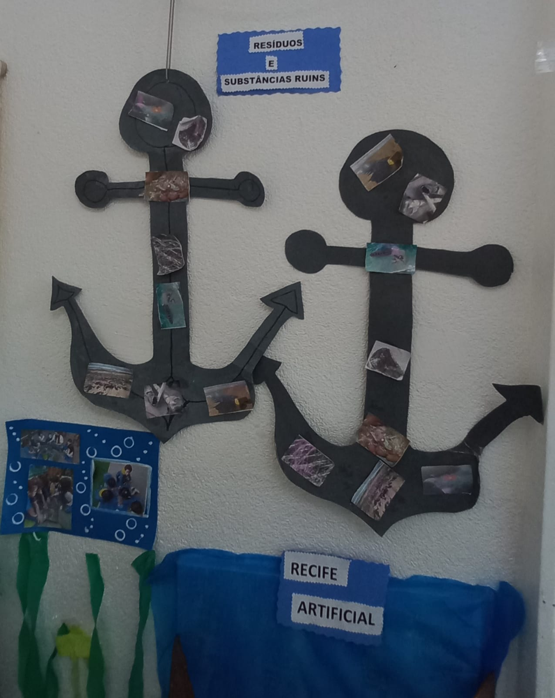
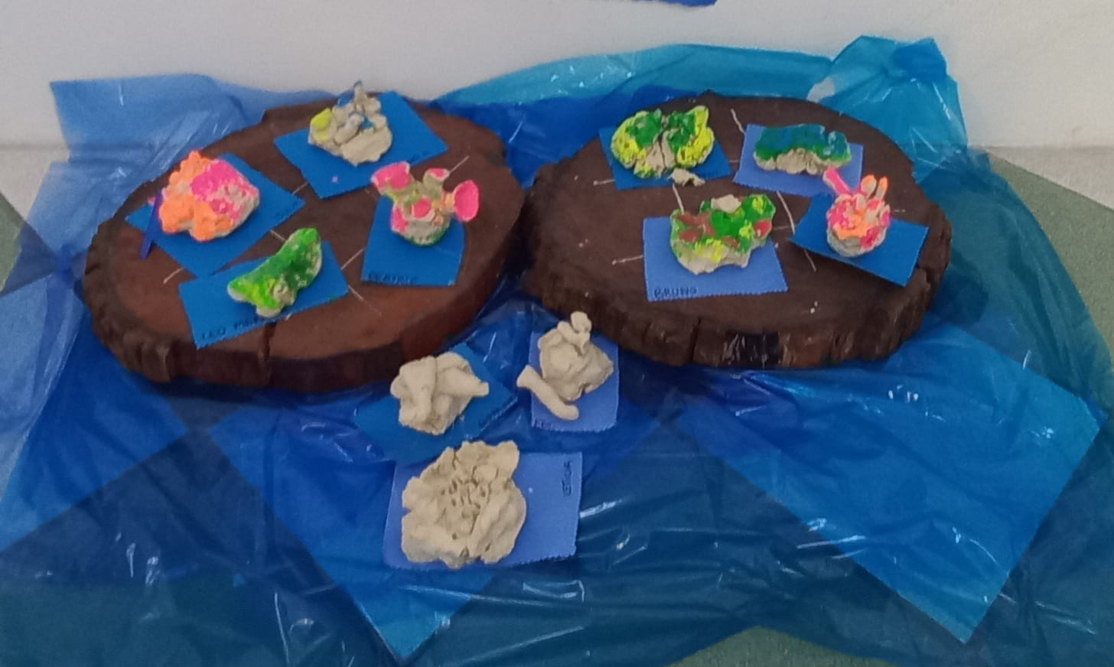
MOSTRA CULTURAL
Data: 29/10/22

Slide 23
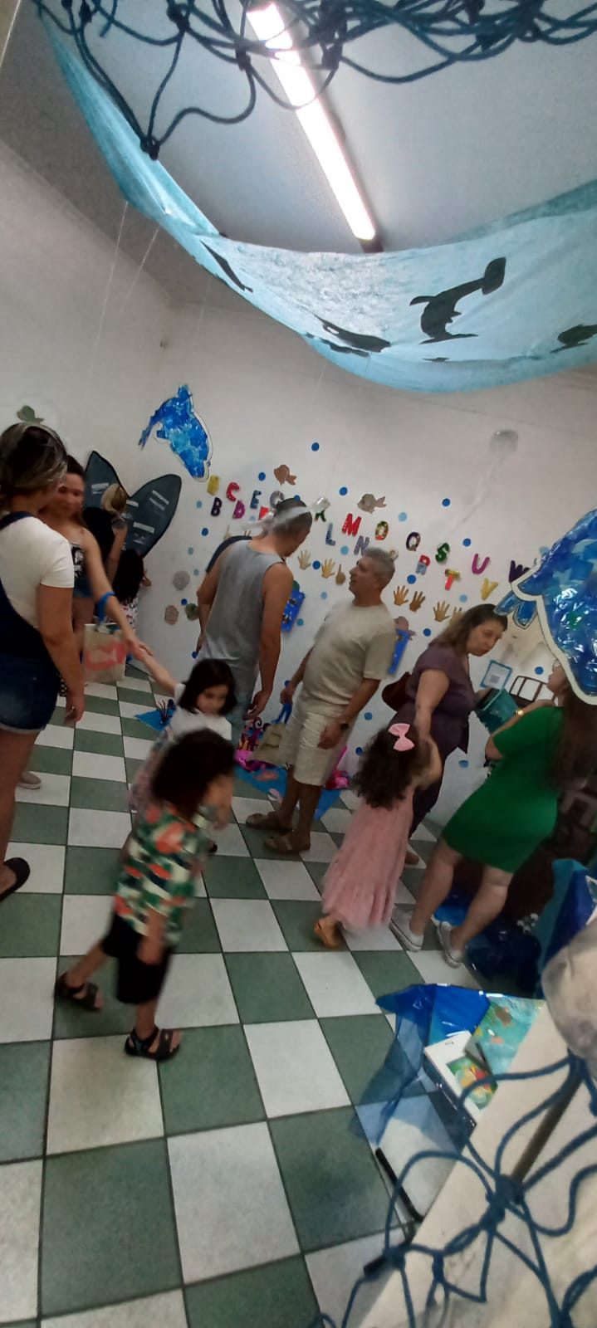
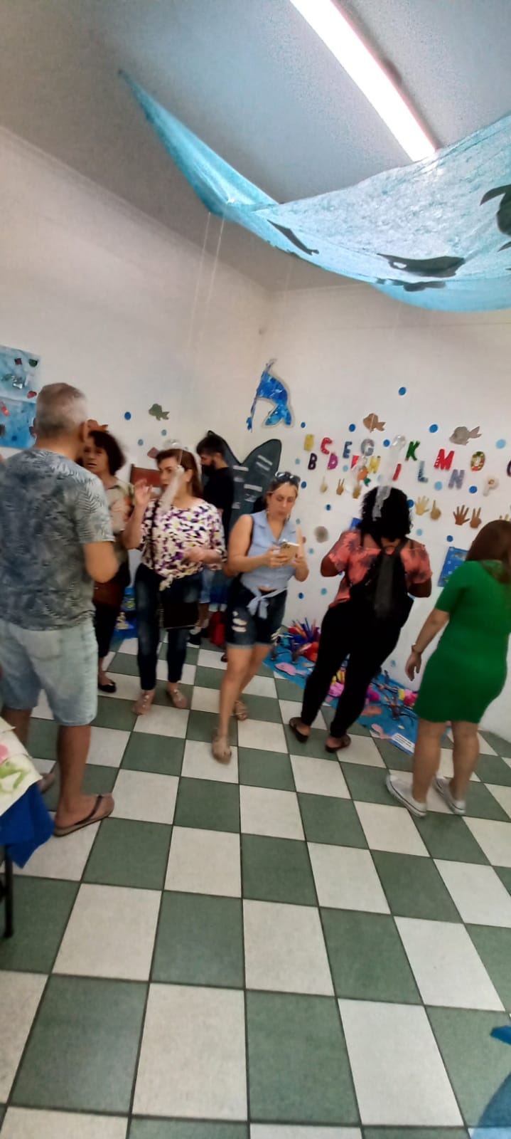
Data: 29/10/22
MOSTRA CULTURAL
EM UMA ESTRADA CHEIA DE BELEZA DO TENTAR, DO IMAGINAR, CRIAR E RECRIAR JUNTOS PERCORREMOS UM OBJETIVO EM COMUM, O OBJETIVO DE CONQUISTAR AS MELHORES EXPERIÊNCIAS DE APRENDIZAGEM. QUANTAS ESCOLHAS, PROPOSTAS E DESEJOS, SOMOS CHEIOS E POVOADOS DE INTERESSES QUE SERÃO PREENCHIDOS AO LONGO DA VIDA.

Slide 24
Autores
Crianças de 3 e 4 anos
Fotografia
Bianca da Silva Rodrigues Justo
Desenvolvimento do projeto
Bianca da Silva Rodrigues Justo
Coordenação do projeto
Gisele Aline Zimolo
Direção Pedagógica
Cristina Rosa David Pereira da Silva

